Slide 2


Vi som deltar från DIGG idag
Kristine Ulander
Mattias Ekhem

Slide 3
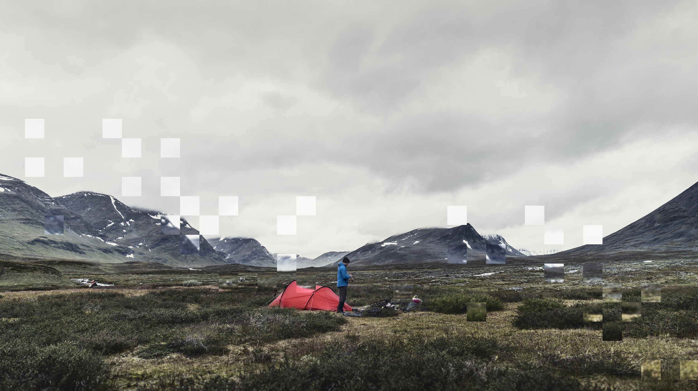
Dagens agenda
Bakgrund – om DIGG
Utvecklingen av Sveriges dataportal
Ramverk för data och interoperabilitet
DIGG
Faglig arena för informationsförvaltning
28 jan 2021

Slide 4
Dagens agenda
→ Bakgrund – om DIGG
Utvecklingen av Sveriges dataportal
Ramverk för data och interoperabilitet

Slide 5
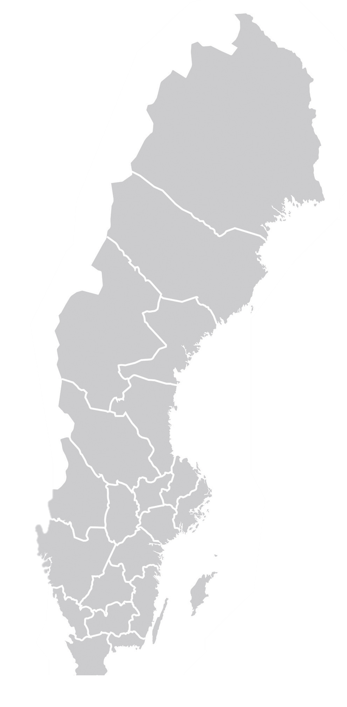



3 sep 2018
invigdes DIGG
Ca 70
medarbetare
samordnar
och stödjer den förvaltningsgemensamma digitaliseringen
Sundsvall Huvudkontor

Slide 6






DIGG:s områden
Digital Identitification
E-commerce
E-invoicing
Web
Accessibility
Digital post
Digital single market
Data governance
National digital infrastructure and services

Slide 7
DIGG:s områden
Sveriges dataportal
Ramverk för nationella grunddata
Principer för att tillgängliggöra information
Digital Identitification
E-commerce
E-invoicing
Web
Accessibility
Digital post
Digital single market
Data governance
National digital infrastructure and services

Slide 8
Bakgrund
Data och interoperabilitet har drivits i samverkan
Myndighetsregister
Förutsättningarna är väldigt olika
Lagar och avgiftsmodeller
Inget genomslag för tidigare dataportalen ”oppnadata.se”

Slide 9

Nu ökar vi takten för ett hållbart digitaliserat Sverige
Från 2021 framväxten av en gemensam digital infrastruktur
Identifierade byggblock
Ramverk för nationella grunddata
Sveriges dataportal
dataportal.se

Slide 10
Dagens agenda
Bakgrund – om DIGG
→ Utvecklingen av Sveriges dataportal
Ramverk för data och interoperabilitet

Slide 11
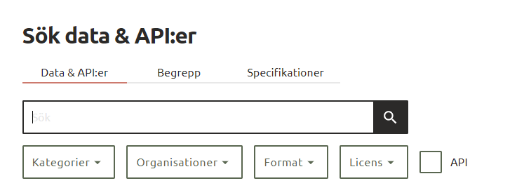
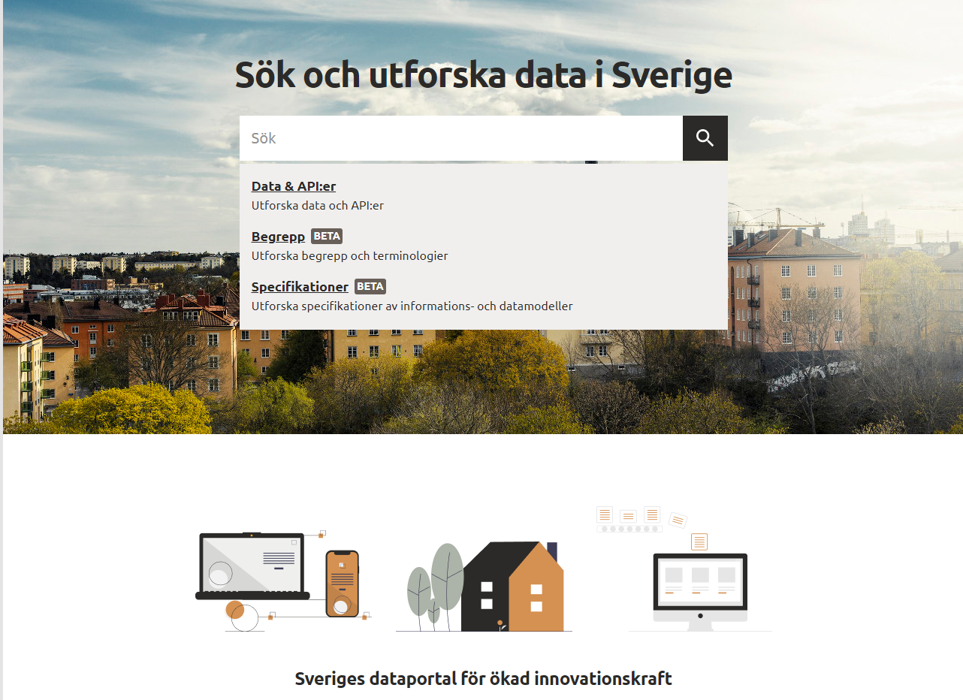
dataportal.se
Ett nav som samordnar och tillgängliggör data och API:er
Begrepp och specifikationer över informationsmodeller i beta
Främja datadriven innovation och digital samverkan

Slide 12
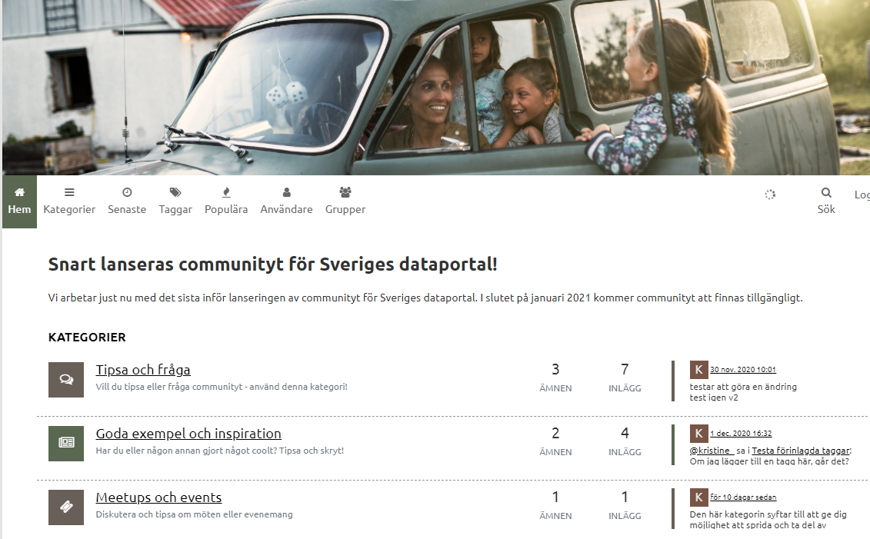

Slide 13
Community på
Sveriges dataportal
Ett öppet forum för datadriven innovation – inspiration, dialog, öppenhet och kunskapsutbyte
Så fungerar det:
Ett community blir levande tillsammans
Möjlighet att starta diskussioner, ställa frågor, tipsa om goda exempel eller evenemang
Bygger på open source-produkt NodeBB
Framåt:
Utforska samverkansformer (tekniska och organisatoriska) tillsammans med dataägare

Slide 14
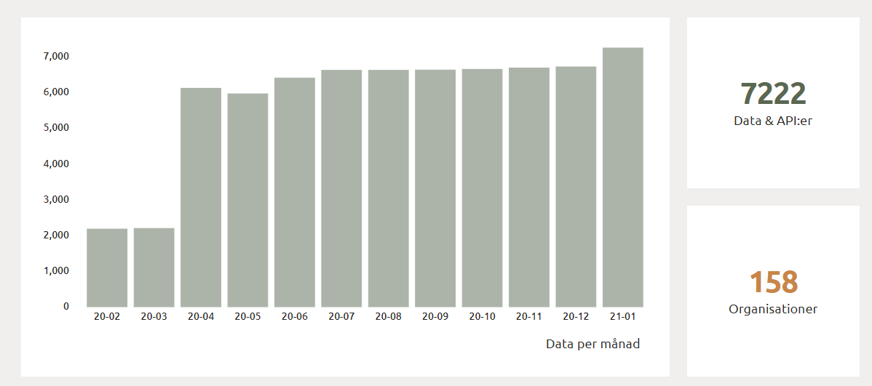
Utveckling senaste året
Intresset för dataportalen växer
Breddat varumärke
Tydligare del av den nationella infrastrukturen
Resan är påbörjad men mycket kvarstår

Slide 15

Varför dela data till Sveriges dataportal?
En central punkt i en decentraliserad förvaltning - Gör det lätt att hitta rätt
Hållbarhet, innovation och Agenda 2030 - öppenhet och ”government as a plattform”
Vissa lagkrav på metadata föreslås genom öppna data-direktivet (under 2021)

Slide 16
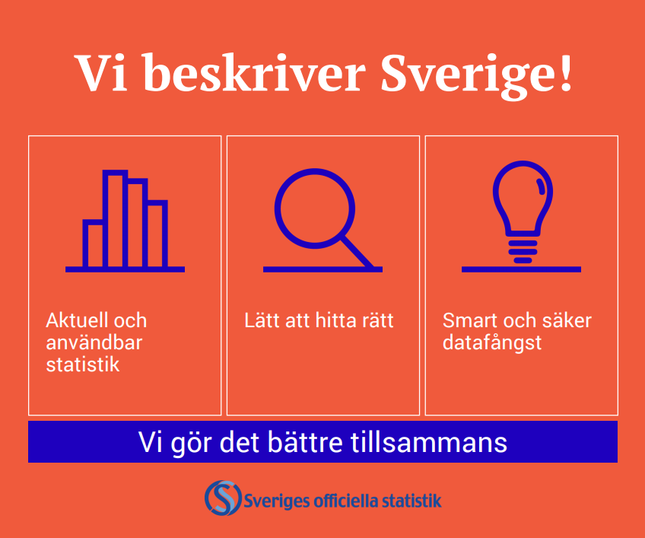
Case 1: Lätt att hitta rätt för den officiella statistiken
Så fungerar det:
Ett script hämtar metadata från SCB:s statistikdatabas Pxweb
Gör om den till standarden DCAT-AP och lägger i en extern katalogtjänst.
Skördas in till Sveriges dataportal
Över 4500 data och API:er
Sverige har totalt 28 st statistikansvariga myndigheter. Nästa steg för SCB är att stödja andra.

Slide 17
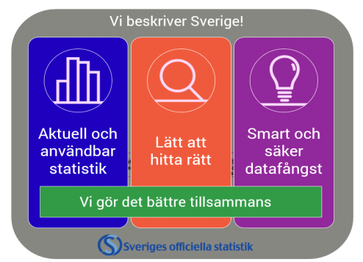

Case 1: Lätt att hitta rätt för den officiella statistiken
”Vi har tagit fram en målbild att det ska vara lätt att hitta rätt, och där passar dataportal.se väldigt bra in.”
”Att föra statistiken framåt, göra den mer sökbar och att öka tillgängligheten för öppna data – det är en viktig roll för oss nu och framöver”
Nästa steg är att stötta
Script hämtar metadata från SCB:s databas, gör om den till standarden DCAT-AP och lägger i en katalogtjänst.
Sverige har 28 st statliga statistikansvariga myndigheter
säger Marie Haldorson, stabschef
Ett ccript hämtar metadata från SCB:s databas, gör om den till standarden DCAT-AP och lägger i en katalogtjänst.

Slide 18
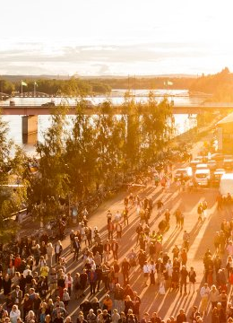
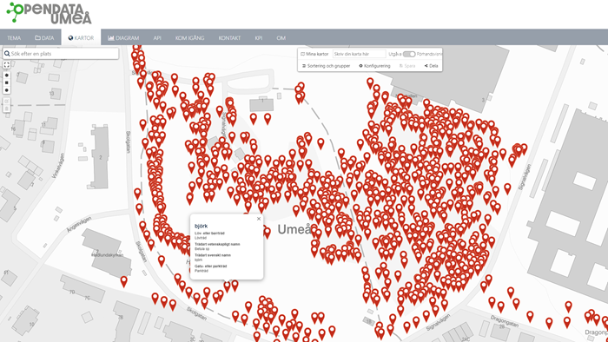
Case 2: ”Open by default” i Umeå kommun
Så fungerar det:
Kommunportal OpenData Umeå
Lokala data: T.ex energiförbrukning, skyddade områden, radonmätningar, ekonomi, turism, lokal statistik
Kommunala bolag uppmuntras använda och tillgängliggöra data till portalen, t.ex Umeå Energi.
Idag 220 olika data och api:er tillgängliga, de flesta med licens CC0.
Portalen exporterar katalog enligt DCAT-AP som skördas till Sveriges dataportal

Slide 19
Case 2: ”Open by default” i Umeå kommun
”Vi vill vara transparenta och visa vad vi gör med skattebetalarnas pengar”
”Intressant att så enkelt kunna visa för mina medarbetare och våra politiker hur vi ligger till med exempelvis handläggningstider och ärendemängder”
säger Nicklas Fryksten, chef på bygglovsavdelningen Umeå kommun

Slide 20
Några exempel på utvecklingsområden
Idag är det höga trösklar för att tillhandahålla metadata, dataportalen är en helt automatiserad lösning som saknar eget editeringsverktyg
Data och metadata är av olika kvaliteter. Behov av bättre förvaltning och långsiktighet när data publiceras
Samordning mellan utbud och efterfrågan, incitament och styrning
Öka kunskapen och medvetenheten om Sveriges dataportal

Slide 21
Dagens agenda
Bakgrund – om DIGG
Utvecklingen av Sveriges dataportal
→ Ramverk för data och interoperabilitet

Slide 22
Nationella principer för att tillgängliggöra information
Notes:
Det finns stora positiva samhällsekonomiska effekter kopplat till säker och effektiv tillgång till grunddata. För att den data som utbyts inom infrastrukturen ska vara korrekt och tillgänglig finns ett nationellt ramverk för grunddata.
Nationella grunddata är uppgifter, inom offentlig förvaltning, som flera aktörer har behov av och som är viktiga i samhället och som uppfyller överenskomna egenskaper, principer och riktlinjer.

Slide 23

Nationella principer för att tillgängliggöra information
Öppenhet som standard
Bedriv ett riskbaserat och systematiskt informationssäkerhetsarbete
Tillgängliggör aktuell och uppdaterad information med användaren i centrum
Gör information lätt att hantera
Använd villkor som främjar bred användning
Dokumentera och beskriv information
Uppmuntra till användning och dialog
Notes:
https://www.digg.se/utveckling-av-digital-forvaltning/oppna-och-delade-data/offentliga-aktorer/nationella-principer

Slide 24

Ramverk för grunddata
Nationella grunddata är uppgifter som flera aktörer har behov av och som är viktiga i samhället och som uppfyller överenskomna egenskaper, principer och riktlinjer.
Notes:
Det finns stora positiva samhällsekonomiska effekter kopplat till säker och effektiv tillgång till grunddata. För att den data som utbyts inom infrastrukturen ska vara korrekt och tillgänglig finns ett nationellt ramverk för grunddata.
Nationella grunddata är uppgifter, inom offentlig förvaltning, som flera aktörer har behov av och som är viktiga i samhället och som uppfyller överenskomna egenskaper, principer och riktlinjer.

Slide 25
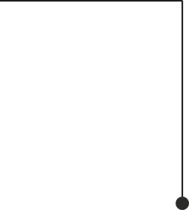
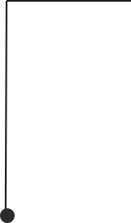
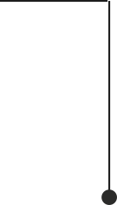
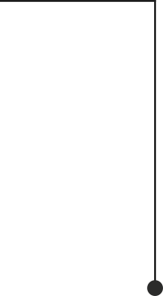

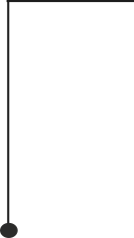

Nationella grunddata
Särskilda
värdefulla
datamängder
Grunddata
Offentliga
öppna data
All information
Offentlig information
Öppna data
Notes:
Nationella grunddata utgör en delmängd av grunddata, särskilda värdefulla datamängder och offentliga öppna data. Grunddata ryms inom offentlig information och en del grunddata är öppna data. Alla särskilda värdefulla datamängder är grunddata och offentliga öppna data. När fler grunddatamängder följer ramverket kommer mängden nationella grunddata att bli större och målet är att samtliga grunddata på sikt ska vara nationella grunddata.
En grunddatadomän är ett område av nationella grunddata som hänger ihop, t.ex. person, företag, fastighetsinformation och geografisk information.
Ramverket och grunddatadomänerna är en del av den förvaltningsgemensamma digitala infrastrukturen för informationsutbyte.

Slide 26
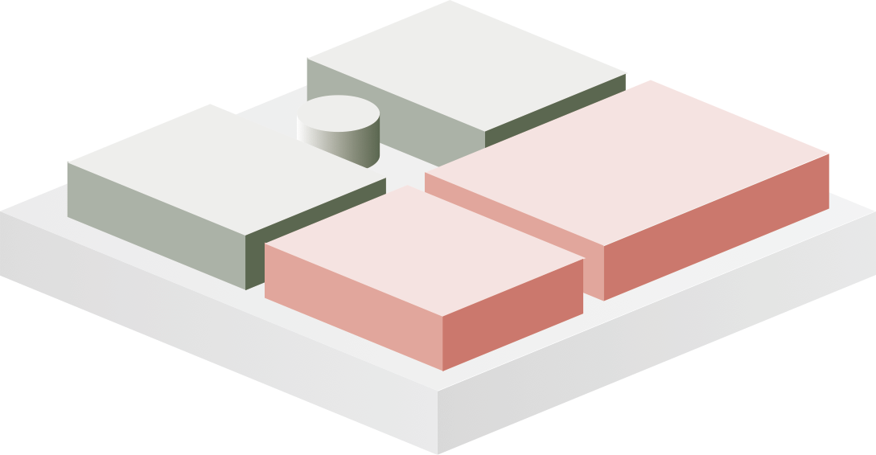
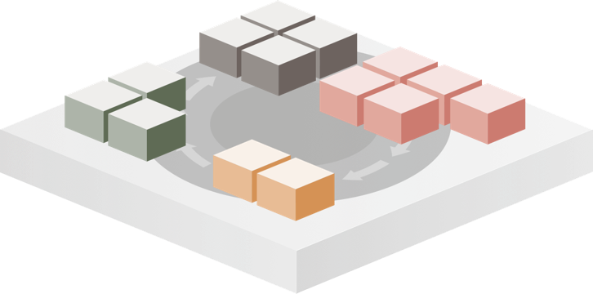
Överenskomna egenskaper
Nationella grunddata:
produceras av offentliga aktörer,
används av flera konsumenter,
är viktiga i samhället,
följer överenskomna regler.
Notes:
Egenskap för nationella grunddata = kriterier eller förutsättningar som ska vara uppfyllda för att uppgifter ska kunna beaktas som kandidater för nationella grunddata.

Slide 27
Överenskomna principer och riktlinjer
Nationella grunddata ska:
ge samhällsnytta,
kunna nyttjas effektivt och enkelt,
stödja ”en uppgift en gång”,
följa fastställda krav,
vara kombinerbara,
beskrivas,
behandlas på ett säkert sätt.
Notes:
Princip för nationella grunddata = regel för egenskap eller handlande angående grunddata. Håller över tid och är oberoende av det specifika grunddatat eller hur det produceras eller konsumeras.
Riktlinjer för nationella grunddata = styrande uppmaningar som ger vägledning i arbetet med att detaljera principerna

Slide 28
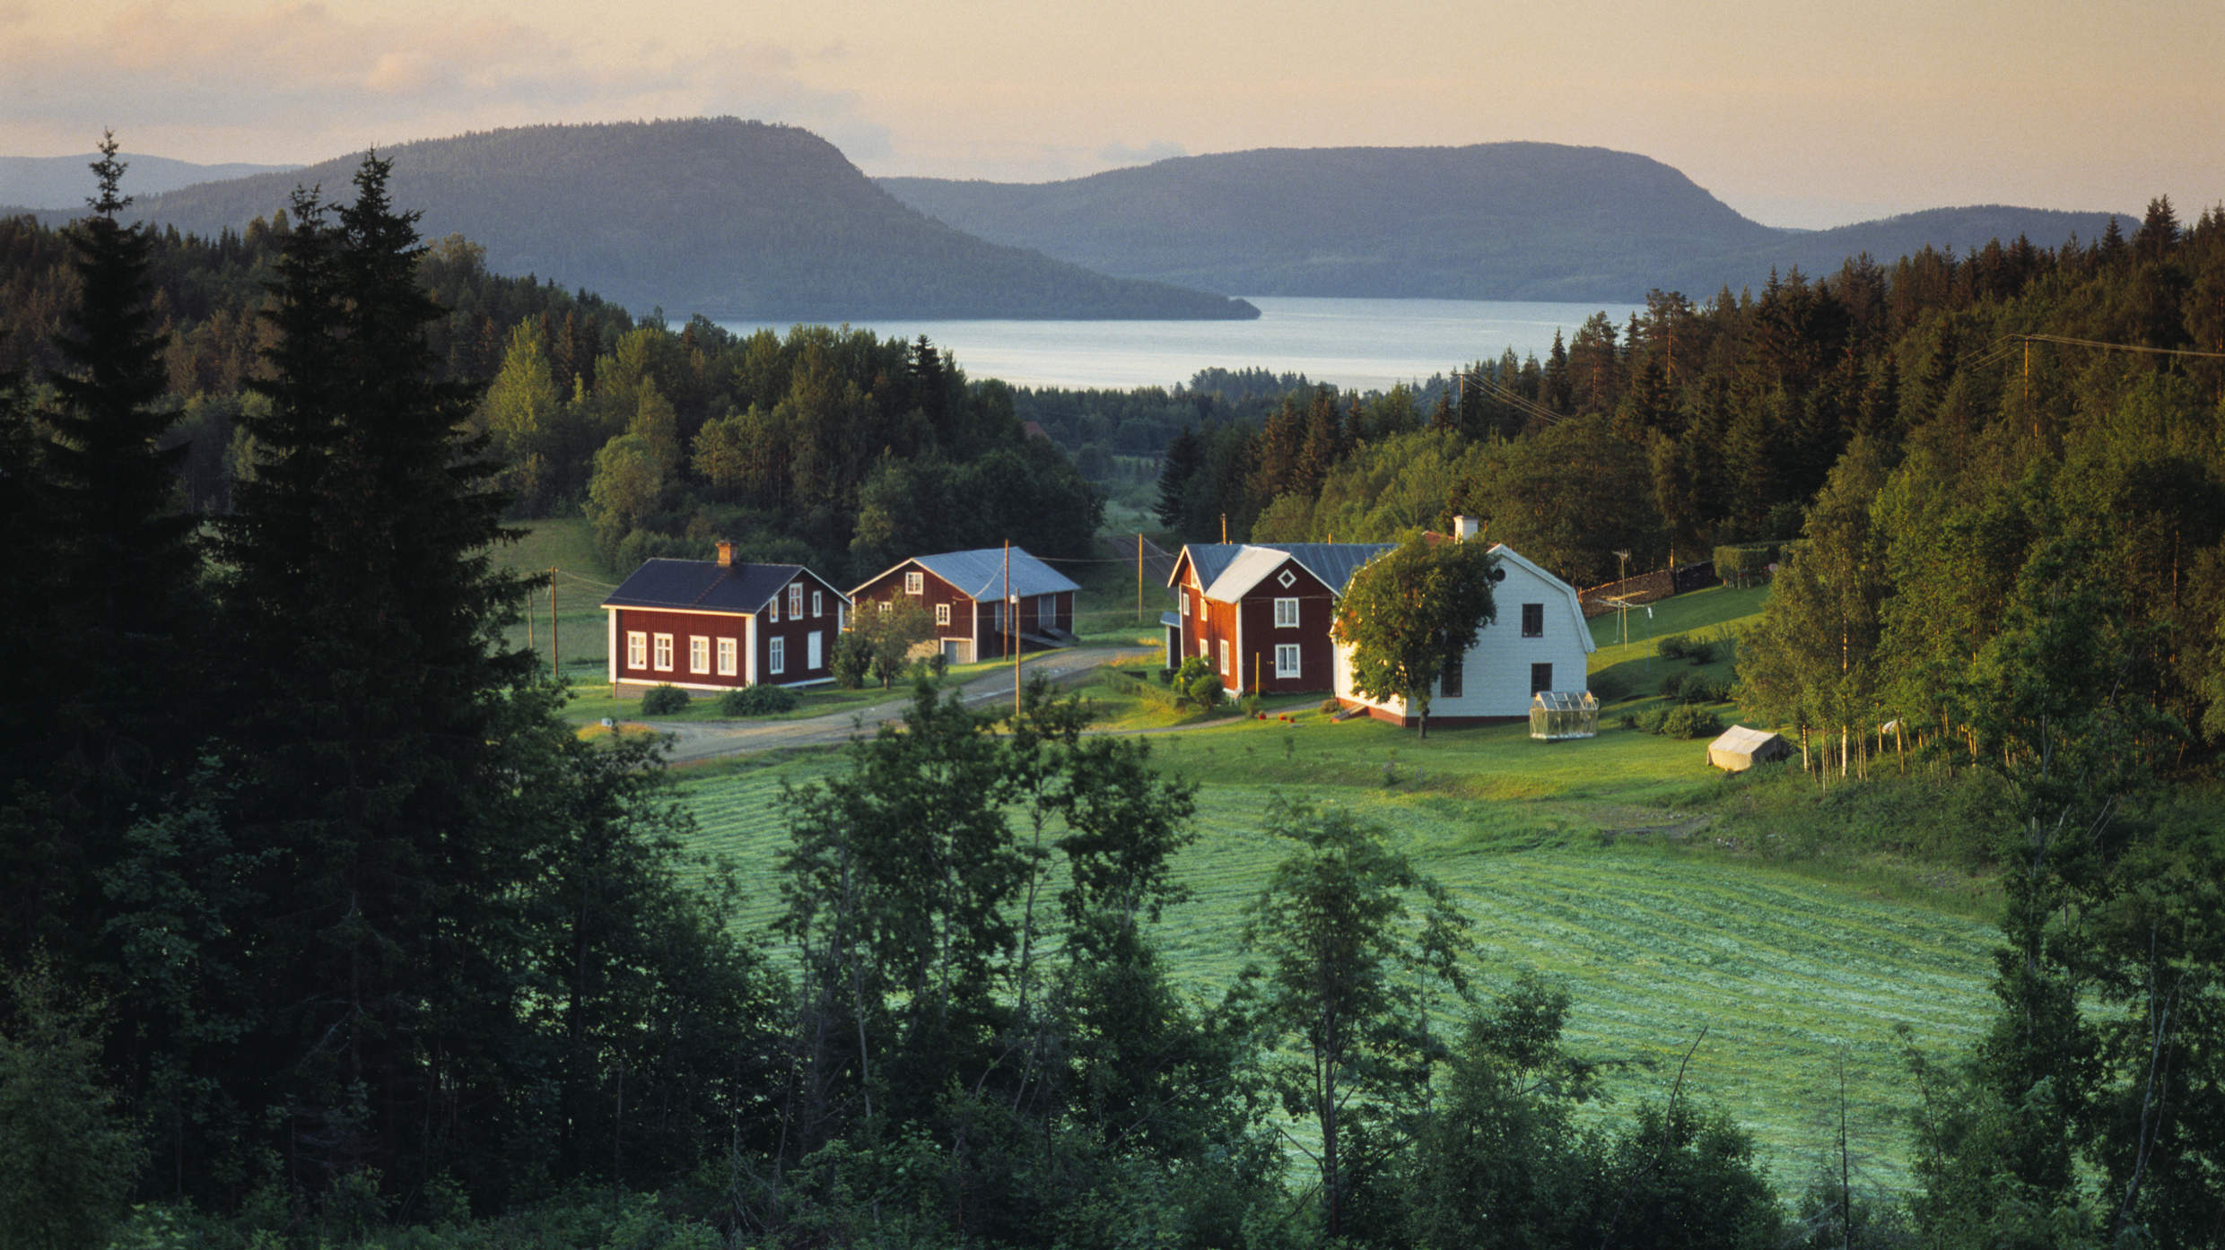
Tack för oss! dataportal.se | info@digg.se

